Slide 1
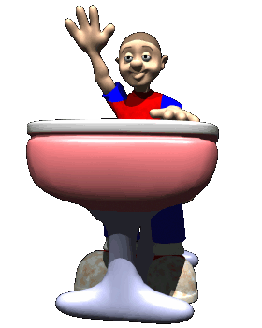
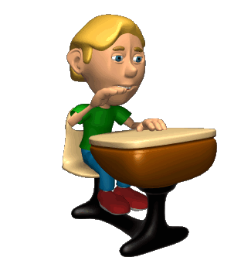
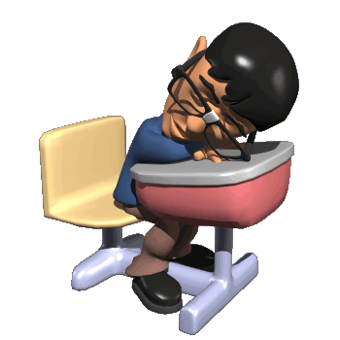

PEPITO
EN EL COLEGIO

Slide 2
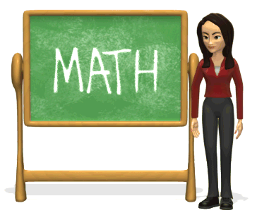
La profesora interviene en una discusión entre dos alumnos:
Pepito, ¿cuál es el problema?
Seño, es que yo soy demasiado
listo para estar en primero

Slide 3
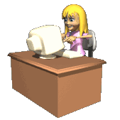
Mi hermana está en tercero y yo soy más listo que ella.
¡Yo quiero ir a tercero también!

Slide 4
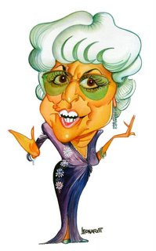
La profesora ve que no puede resolver el problema y lo manda para la dirección.
mientras Pepito espera en la antesala, la profesora le explica
la situación al director.

Slide 5
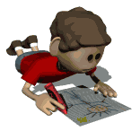
El director promete a la profesora hacerle un test al niño, que seguro no conseguirá
responder a todas las preguntas, y así accederá a continuar en primero.

Slide 6
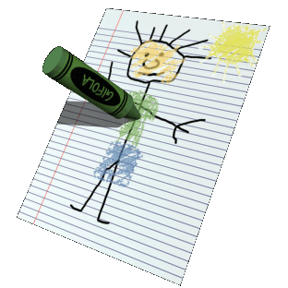
Ya de acuerdo ambos, hacen pasar al niño y le hacen la propuesta del test
que él acepta.

Slide 7

Inicia entonces las preguntas el Director:
A ver Pepito,
¿Cuánto son 3 por 3?
"9“
¿Y cuánto son 6 veces 6?
"36"

Slide 8
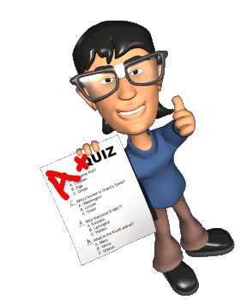
El director continúa casi una hora,con la batería de preguntas que sólo un excelente alumno de
tercero debe conocer.
Y Pepito…
no comete ni un solo error.

Slide 9

Ante la evidente inteligencia del menor, el Director dice a la profesora:
Creo que tendremos que pasarlo a tercero.

Slide 10

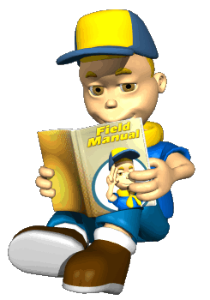
La profesora no muy segura, pregunta:
¿Puedo hacerle yo unas preguntas también?
El director y Pepito asienten

Slide 11

Comienza entonces la profesora:
¿Qué tiene la vaca cuatro y yo sólo dos?
Las piernas,
responde Pepito sin dudar...

Slide 12
¿Qué tienes en tus pantalones, que no hay en los míos?
El director se ajusta los lentes, y se prepara para interrumpir...
Los bolsillos responde el niño.

Slide 13
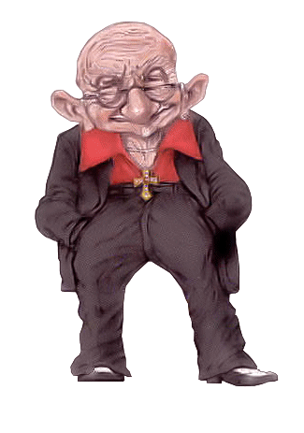
¿Qué entra al centro de las mujeres y sólo detrás del hombre?
Estupefacto, el director contiene la respiración...
La letra "E", responde el alumno.

Slide 14
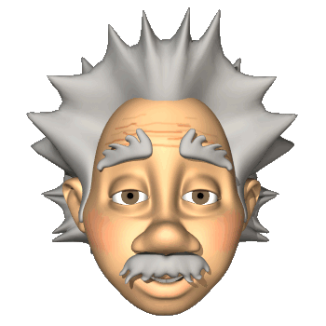
¿Y dónde tienen las mujeres el pelo más rizado?
El director hace una mueca de asombro.
En África
responde Pepito sin pensarlo ni un instante.

Slide 15

¿Qué es blando, y en las manos de una mujer se pone duro?
Al director se le cruzan los ojos.
El esmalte de uñas, contesta Pepito.

Slide 16
¿Qué tienen las mujeres en medio de las piernas?
El Director no lo puede creer...
Las rodillas, responde Pepito al instante.

Slide 17
¿Y qué tiene una mujer casada más ancha que una soltera?
El director mas rojo que una amapola…
La cama.

Slide 18

¿Qué palabra comienza con la letra C, termina con la letra O, es arrugado y todos lo tenemos atrás?
El director empieza a sudar frío...
El codo, seño

Slide 19

¿Y qué empieza con C tiene un hueco y yo se lo di a varias personas para
que lo disfrutaran?
El director se tapa la cara...
Un CD.

Slide 20
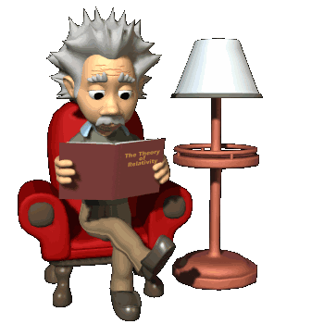
El director, ya mareado de la presión les interrumpe y le dice
a la profesora...

Slide 21
Mire, póngame al hijo p…. este en sexto...
¡¡¡Y yo me voy a primero, que acabo de fallar todas las respuestas!!

Slide 22
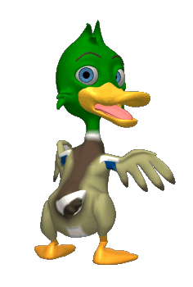
Francisco del Olmo-Jazmín

Slide 23




Accede a la sección que desees desde aquí:
PPS Exclusivos
Dedicatorias | Fechas Especiales | Graciosos | Historia y arte | Lugares | Musicales
Naturaleza y Ciencias | Política | Reflexión | Religiosos | Románticos | Salud
Si deseas recibir pps periódicamente en tu correo electrónico subscríbete aquí:

